Slide 1
LazyBatching: An SLA-aware Batching System for Cloud Machine Learning Inference
报告人：万贤林

Slide 2
背景
在训练DNN时，通常的方法是将多个样本作为一个batch作为神经网络的输入。
当模型训练完成并部署到服务器上之后，由于用户请求是随机的，因此需要一定的batching策略。

Slide 3
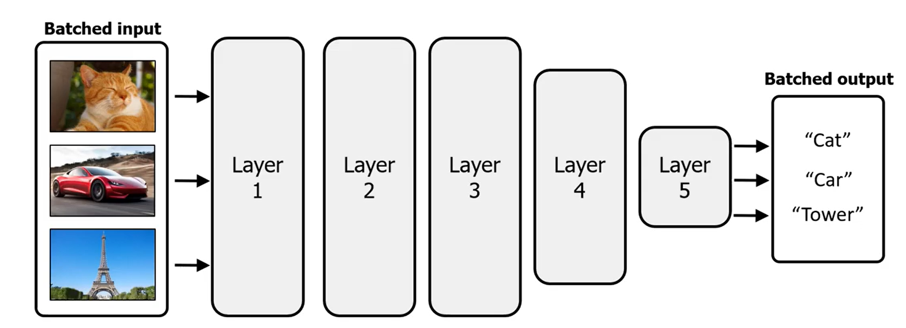
为什么要batching?
充分利用计算机的并行计算能力，节省计算资源！

Slide 4
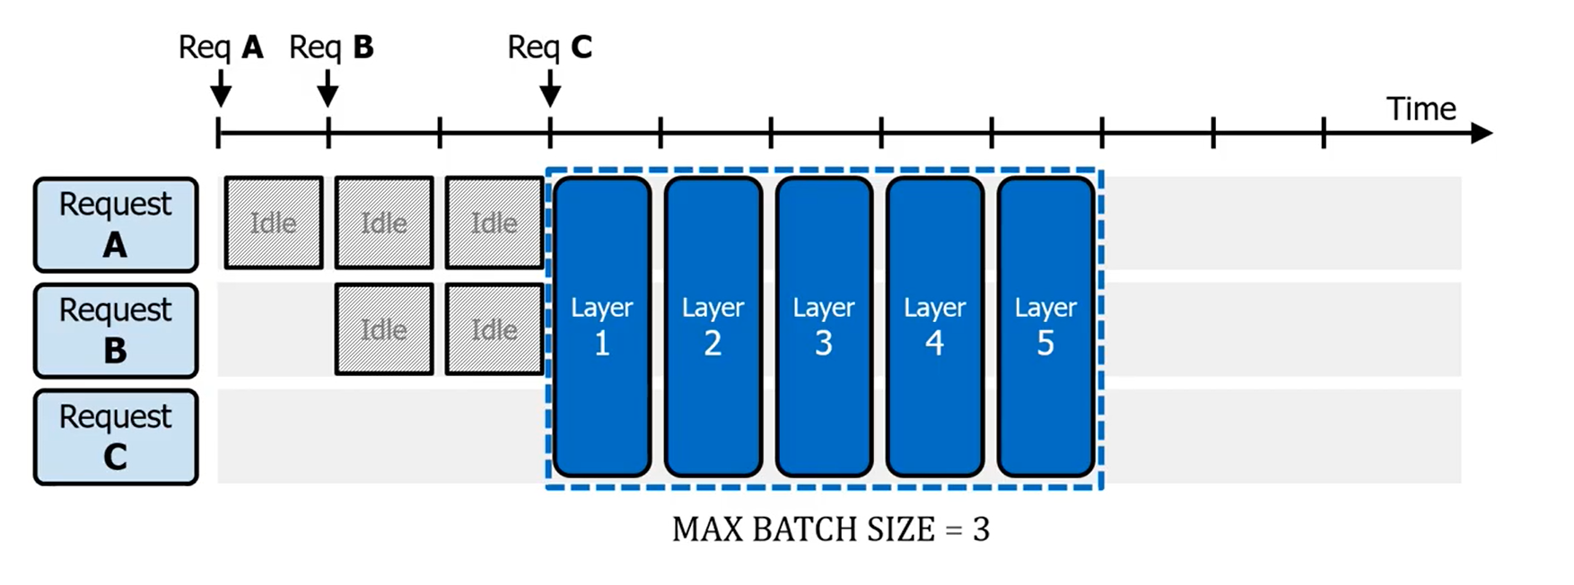
常用的batch策略：
到达的请求累计到MAX BATCH SIZE后，将请求作为一个batch输入DNN

Slide 5
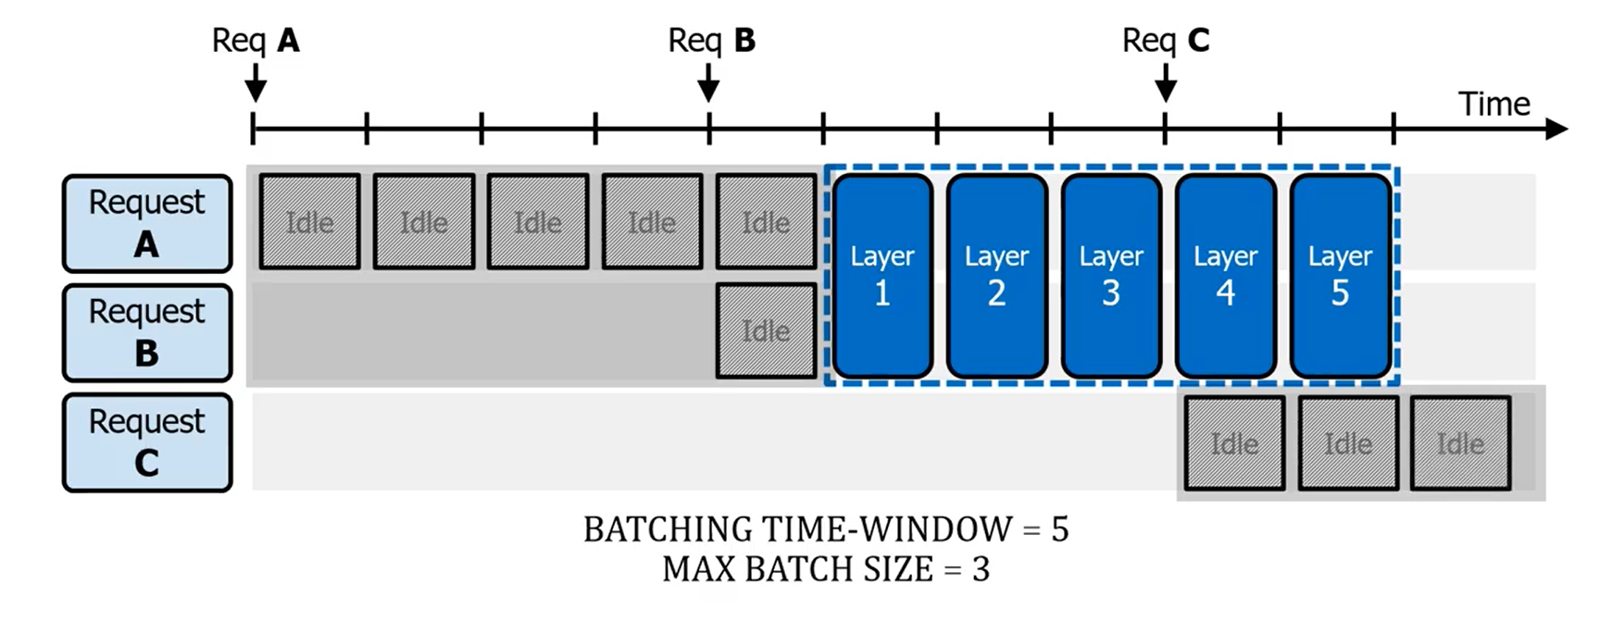
常用的batch策略：
最多等待时间不超过TIME-WINDOW

Slide 6
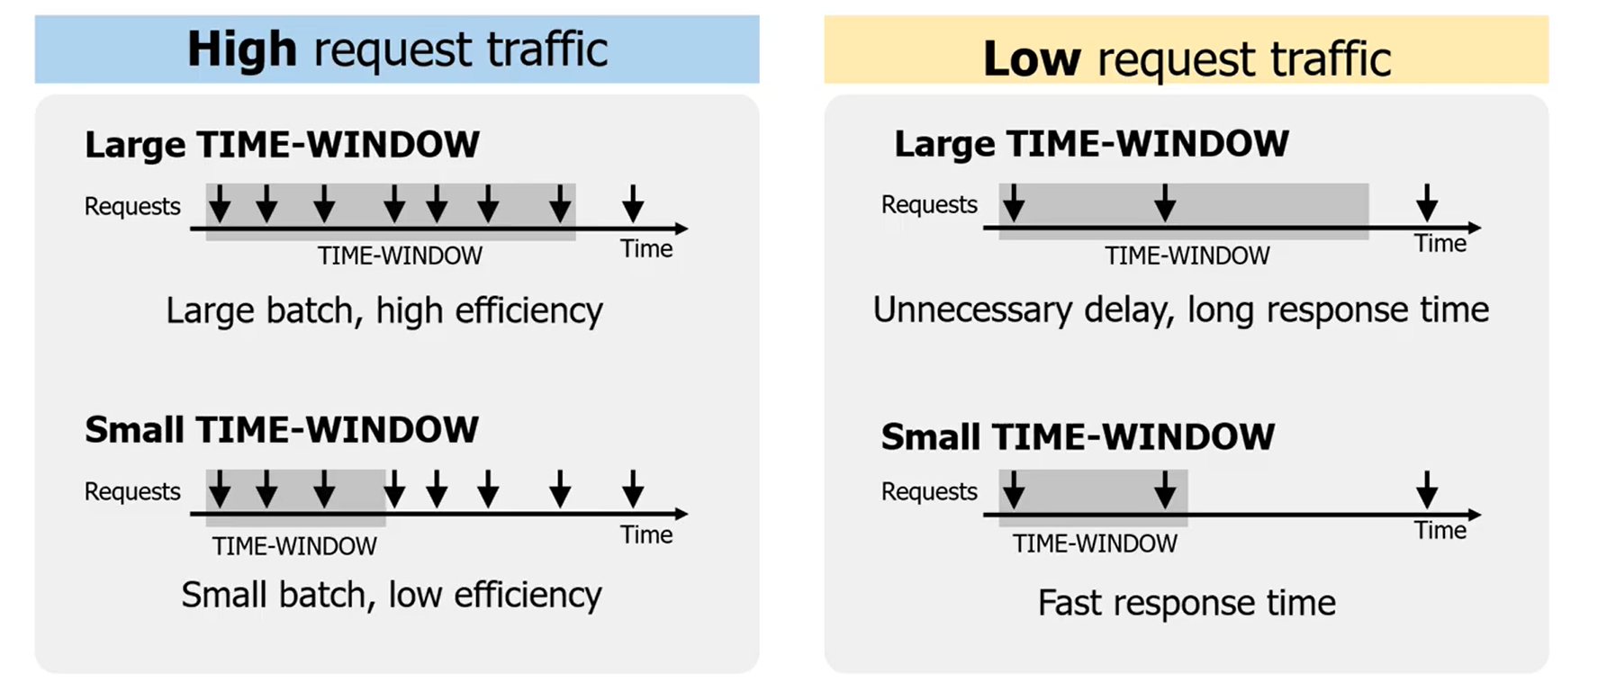
目前batch策略的缺点：
流量高时，需要把时间窗口设置大些，更高效。
流量低时，需要把时间窗口设置小些，对请求的响应更快
静态的TIME-WINDOW配置不适合动态的流量变化！

Slide 7
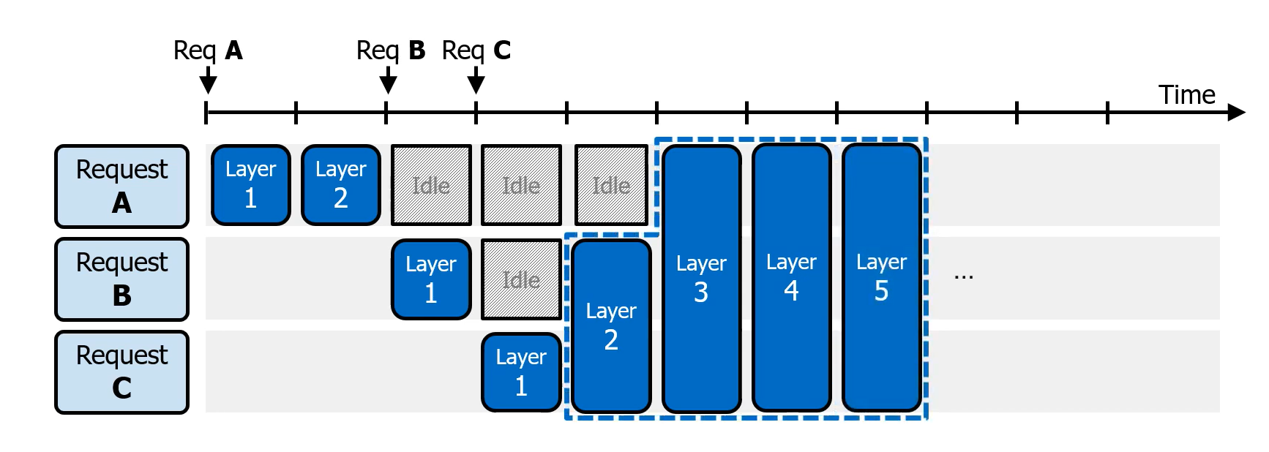
Lazy Batching
Lazy Batching 如何工作？

Slide 8
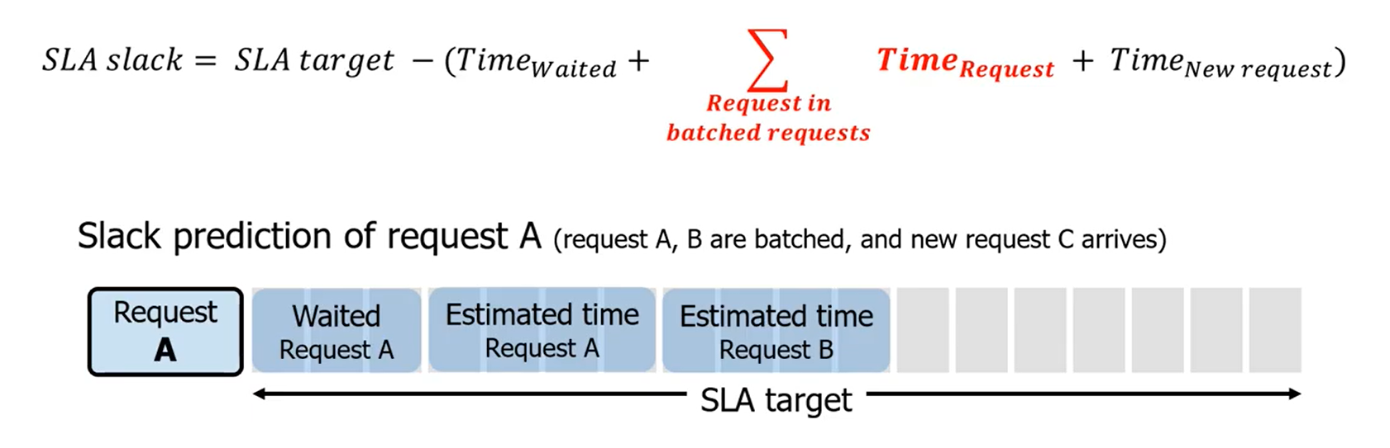
Lazy Batching
新的请求到达时，如何判断将新请求加入batch?
估算SLA slack

Slide 9
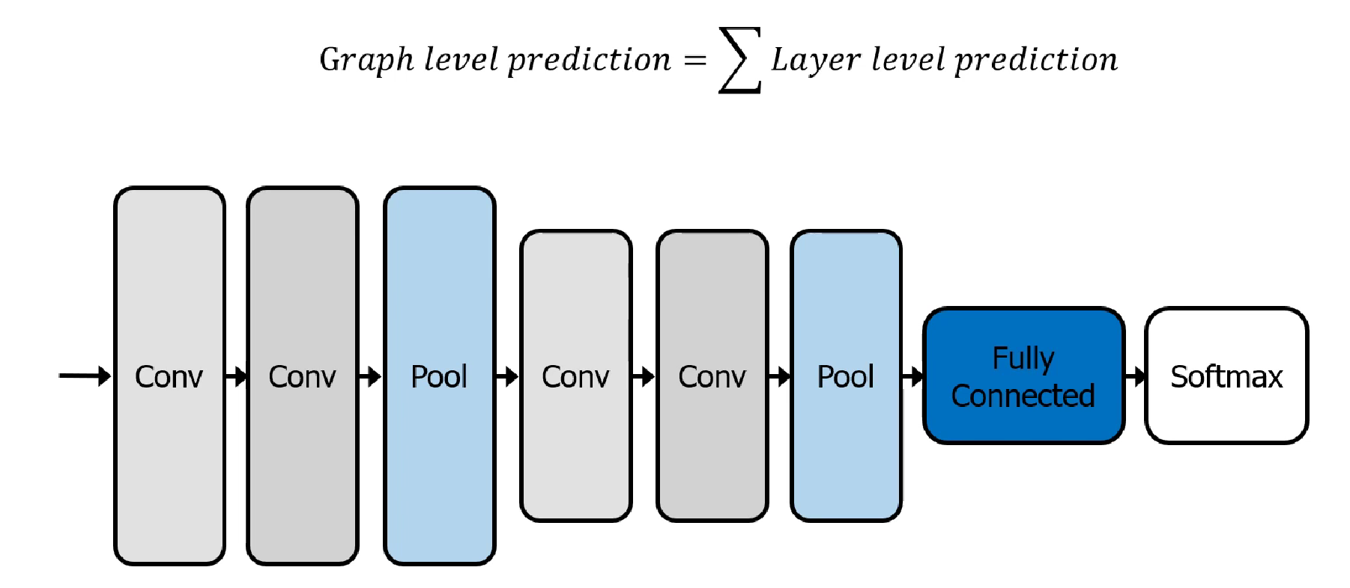
计算请求执行时间
静态 DNN

Slide 10
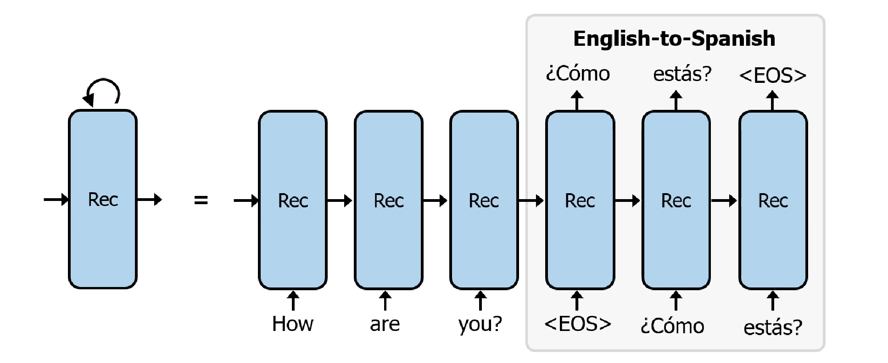
计算请求执行时间
动态 DNN： 大多数输出序列长度小于40，计算请求执行时间上界。

Slide 11
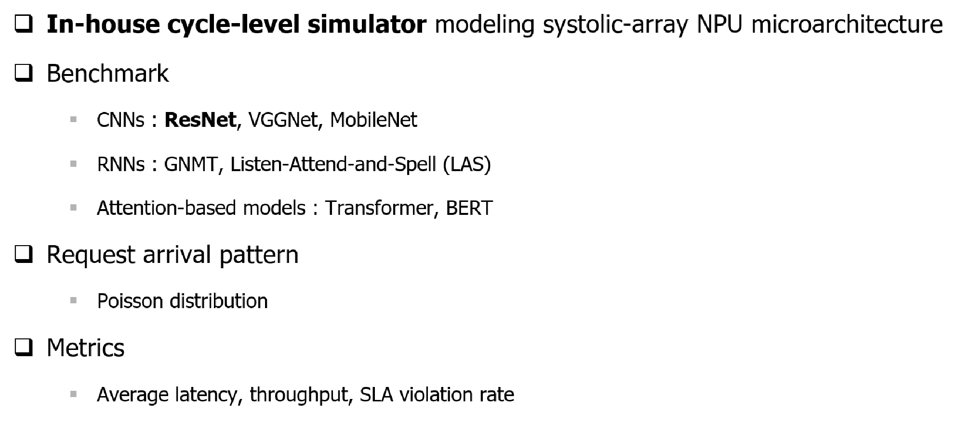
实验结果

Slide 12
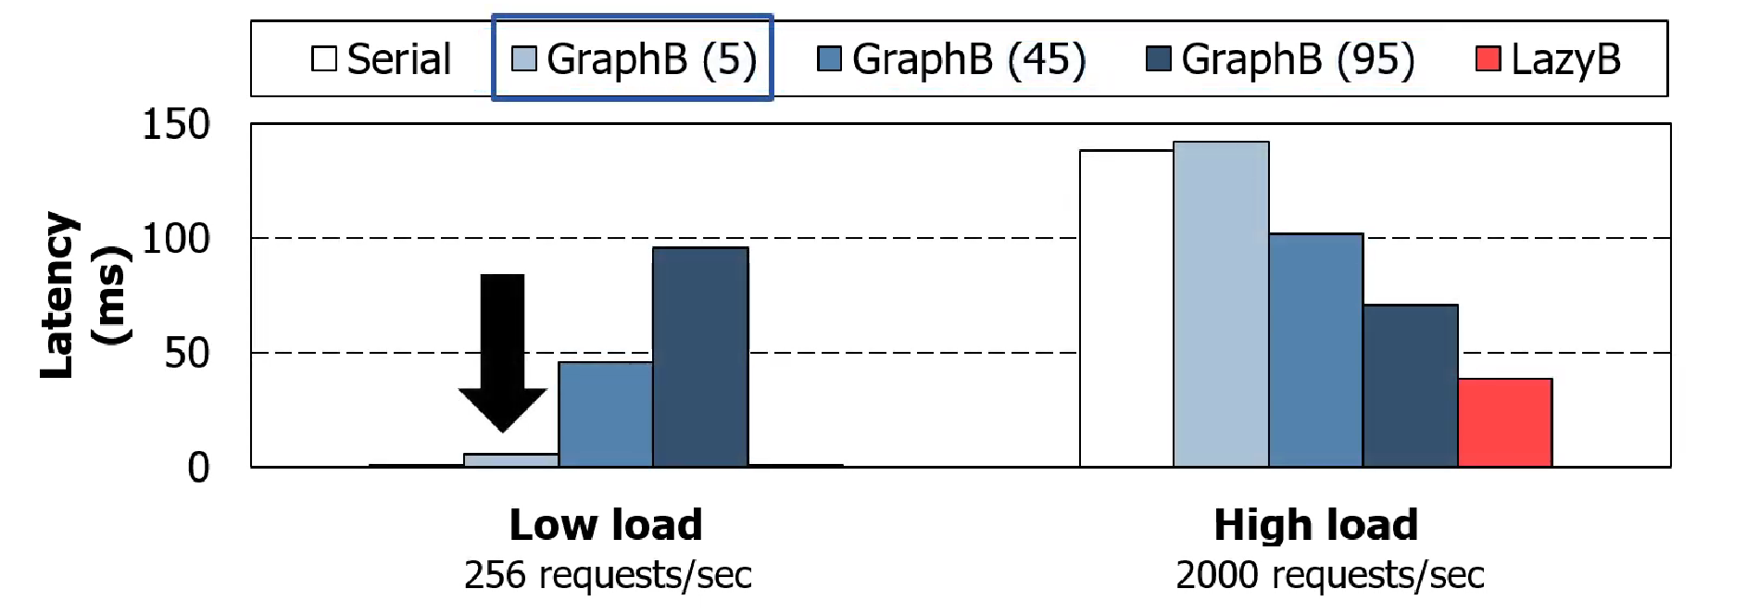
平均响应时间

Slide 13
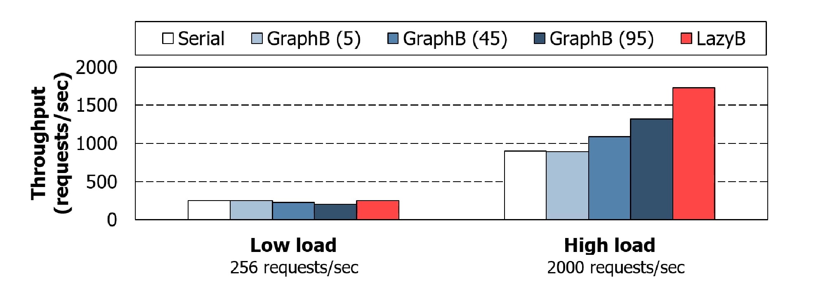
吞吐量

Slide 14
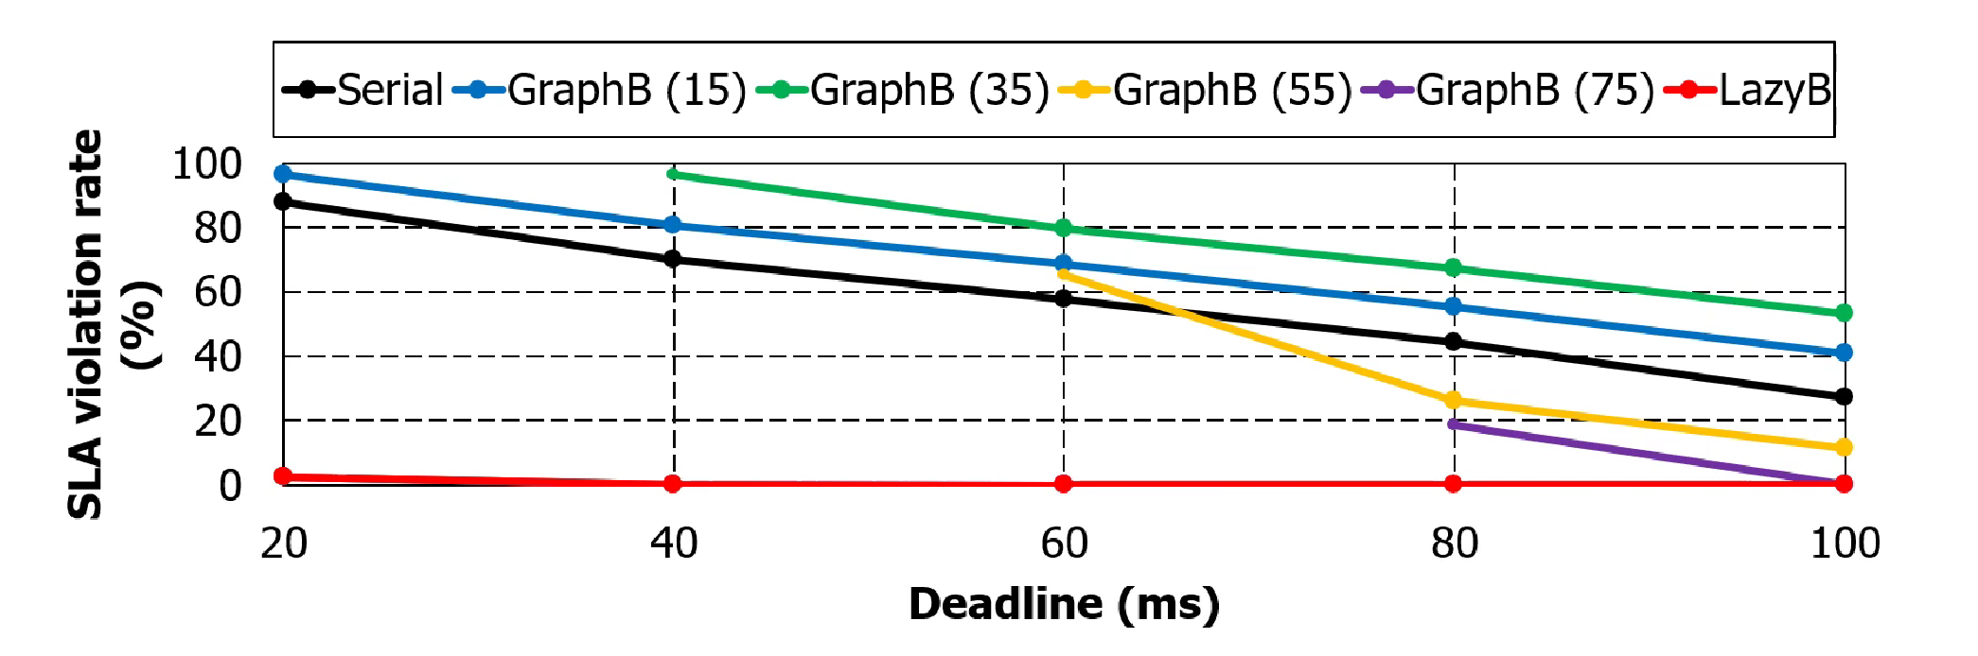
SLA violation rate

Slide 15
Thank you

